Slide 1
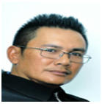
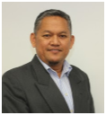
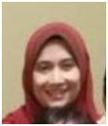
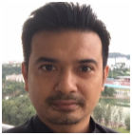


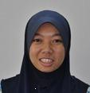

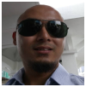

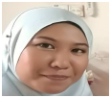

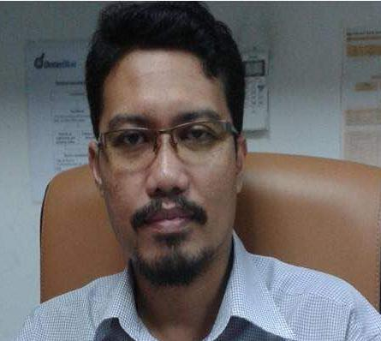
Exco Ansara JASIN/TGB 2017-2019
Chairil Anwar bin Sabar
Presiden
Azmin Mohd Saleh
Bendahari
Mastura Abdul Aziz
Setiausaha
Kamarul Bahrin
Naib Presiden
Srie Azrina
Exco Keahlian & Promosi
Ahmad Muzri Abdullah Satar
Exco Sukan dan Rekreasi
Muhamad Azli Lokman
Exco Ekonomi
Rosman
Exco Pendidikan
Khairunnisa Kadim
Exco Kebajikan
Dr Asyik
Exco Keahlian & Promosi

Slide 2
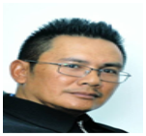
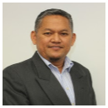
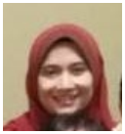
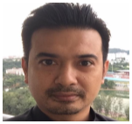




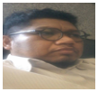

Chairil Anwar bin Sabar
(Chai)
Presiden
Azmin Mohd Saleh
(Azmin)
Bendahari
Mastura Abdul Aziz
(Mas)
Setiausaha
Kamarul Bahrin
(Fix)
Naib Presiden
Srie Azrina
(Srie)
Exco Keahlian & Promosi
Ahmad Muzri Abdullah Satar
(Funt)
Exco Sukan dan Rekreasi
Muhamad Azli Lokman
(Loko)
Exco Ekonomi
Rosman
(Rosman)
Exco Pendidikan
Khairunnisa Kadim
(Karen)
Exco Kebajikan
Dr Asyik
(Asyik)
Exco Keahlian & Promosi

